Slide 1
第二章 语法专题突破
第八节 动词（一）

Slide 2
01
课标要求
02
知识网络
03
考点预测
04
考题剖析
05
巩固练习

Slide 3
课标要求
01

Slide 4
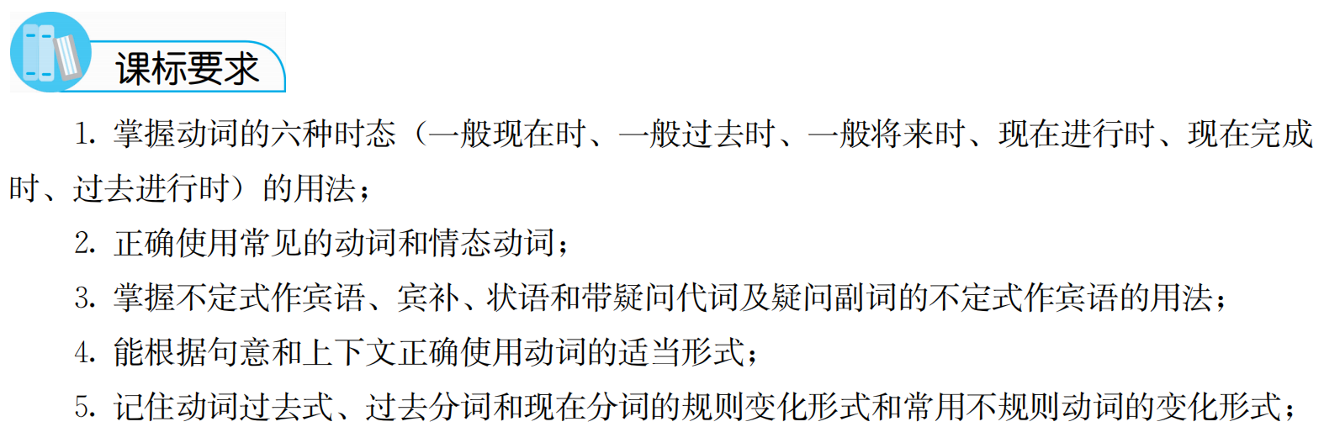

Slide 5
知识网络
02

Slide 6
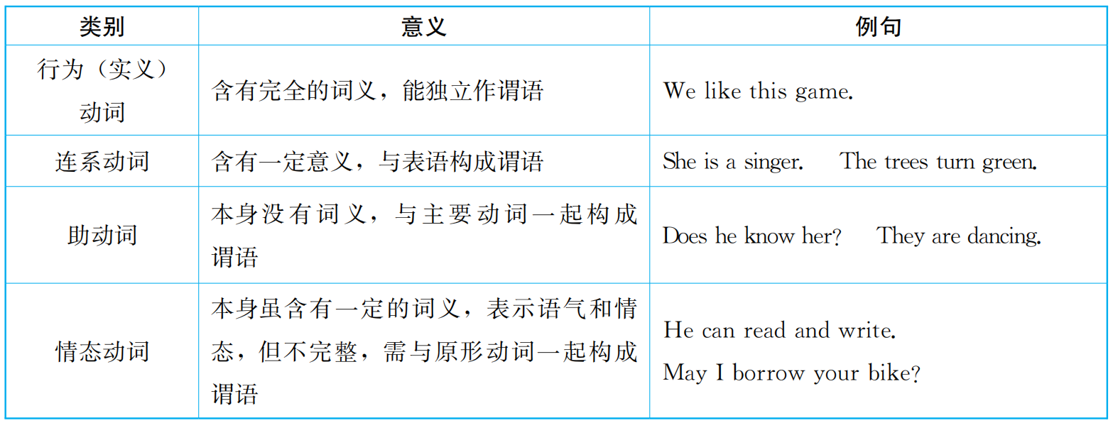
动词的用法

Slide 7
1行为动词分及物动词和不及物动词两种，及物动词后面要接宾语，不及物动词后面不必接宾语。有的动词既是及物动词又是不及物动词。
2连系动词不能独立作谓语，要和表语一起构成谓语。常用的连系动词有be、become、feel、get、keep、look、smell、sound、seem、stay、taste、turn等。连系动词除be和become 等少数词可接名词作表语外，一般都接形容词。如：
They are my parents.他们是我的父母。They are very happy.他们很高兴。
He became a doctor two years ago.他两年前当上了医生。
She felt very tired.她感到很累。

Slide 8
3助动词本身无意义，不能独立作谓语，只能在行为动词和连系动词前帮助构成谓语的时态、语态、语气以及否定和疑问式。常用的助动词有be、do（does、did）、have（has）、will、shall、would、should等。如：
I will go soon if he doesnt come back.如果他过一会儿还不回来，我就去。
I dont like the color.我不喜欢这种颜色。

Slide 9
4情态动词本身有一定的意义，表示行为主体或说话者的感情和态度，不能单独作谓语，只能和行为动词或系动词一起构成谓语，情态动词没有人称和数的变化。常用的情态动词有can（could）、may（might）、must、shall（should）、will（would）、need等。如：
— Can you swim？你会游泳吗？— Yes，I can.我会。
Must I stay at home all day？我必须一整天都待在家里吗？

Slide 10
考点预测
03

Slide 11
动词是最活跃、最重要的词性，中考对动词考查的重点主要是：动词和动词词组辨析。

Slide 12
考题剖析
04

Slide 13
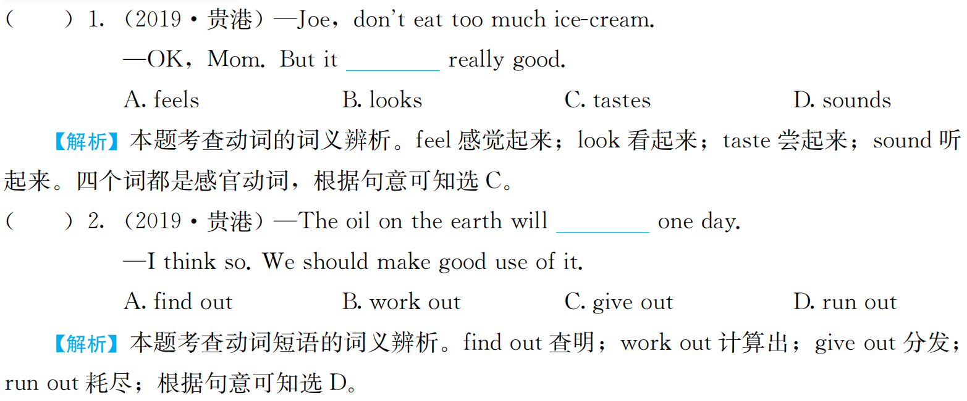

Slide 14
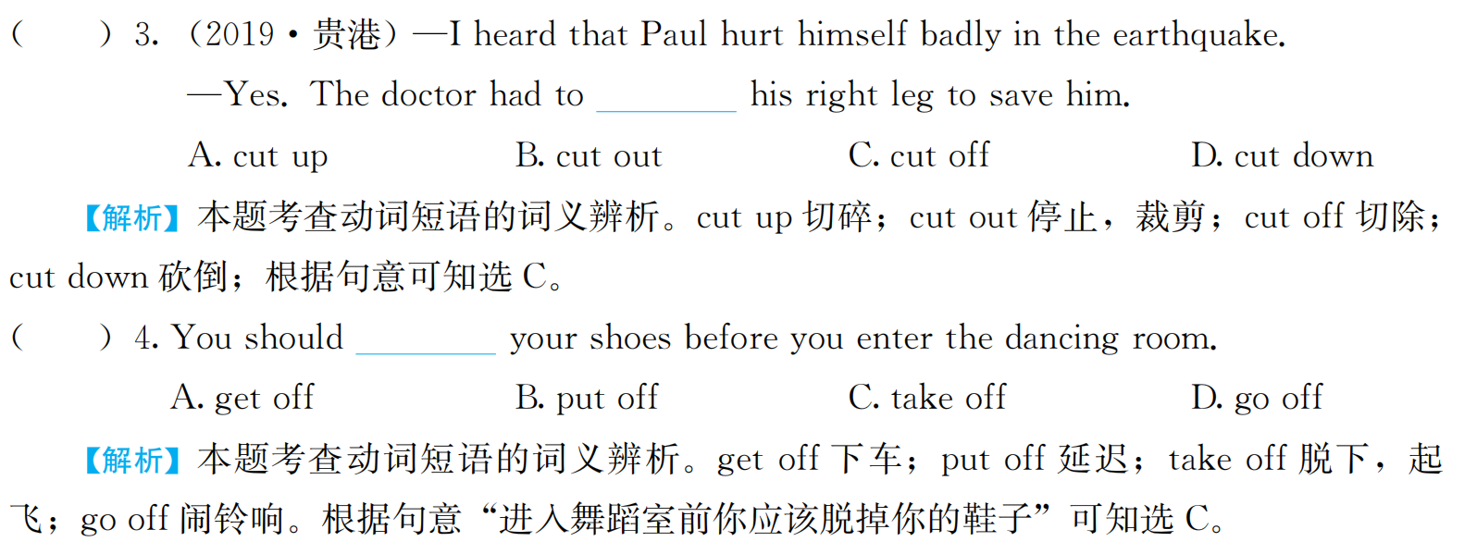

Slide 15
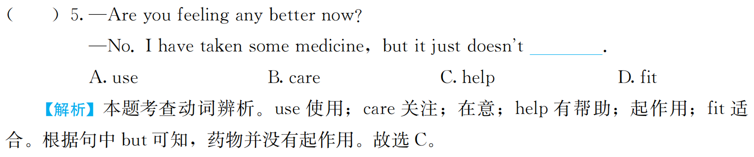

Slide 16
巩固练习
05

Slide 17
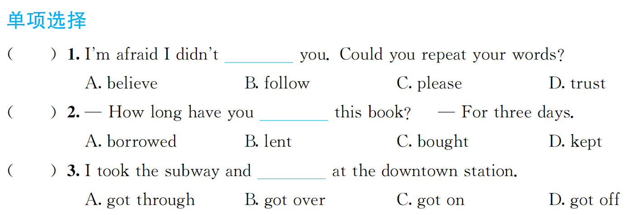
B
D
D

Slide 18
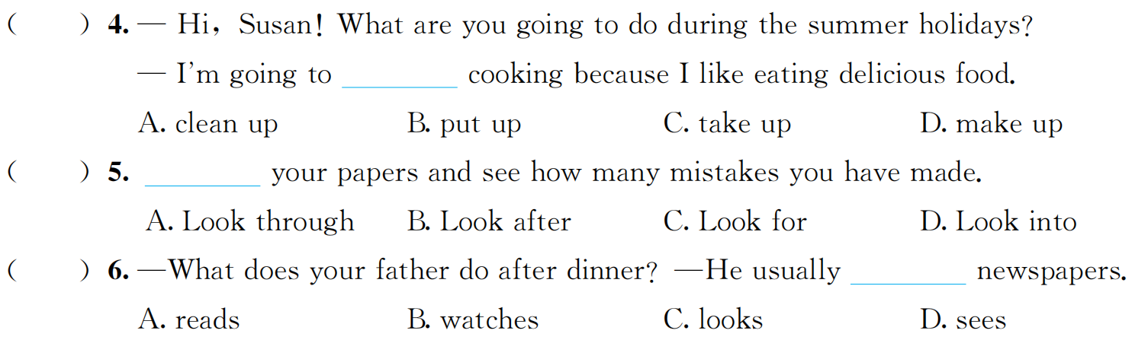
C
A
A

Slide 19
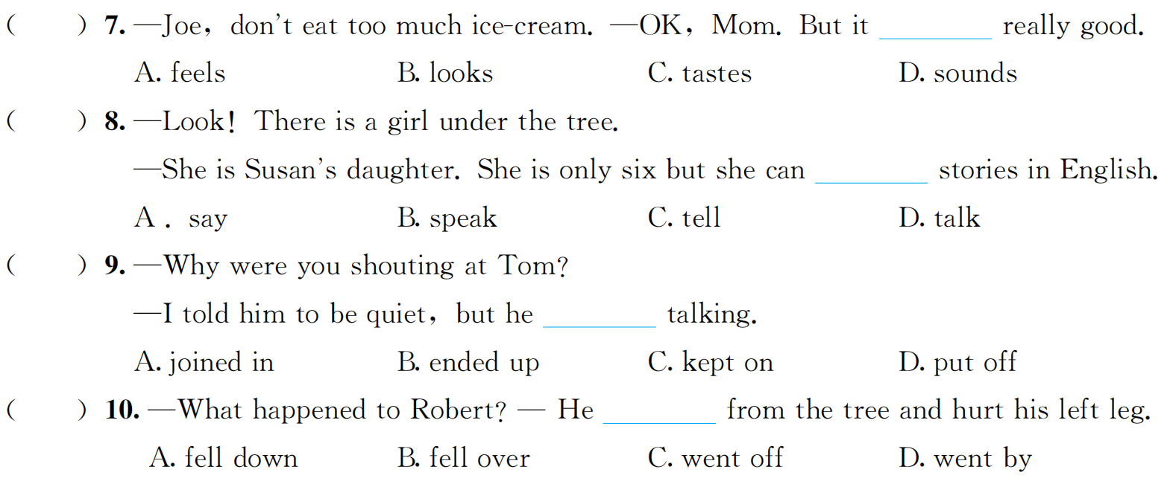
C
C
C
A

